Slide 1
Словарная работа
автор – Зорина А.Д.
учитель начальных классов
МС(К)ОУ С)К)ОШ VIII вида № 79
г. Ижевск
Notes:
Логоритмическое упражнение:
Приготовим ручки, (энергичное потирание рук)
Включим внимание (массаж мочек ушей)
Сейчас у нас будет (сжимание и разжимание кулачков)
Сложное задание. (руки положить на парту)

Slide 2
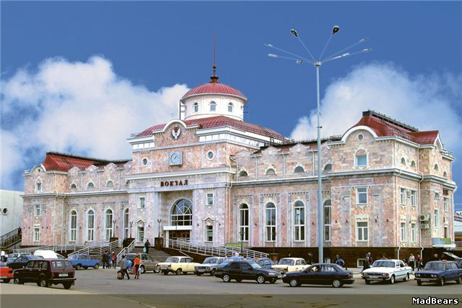
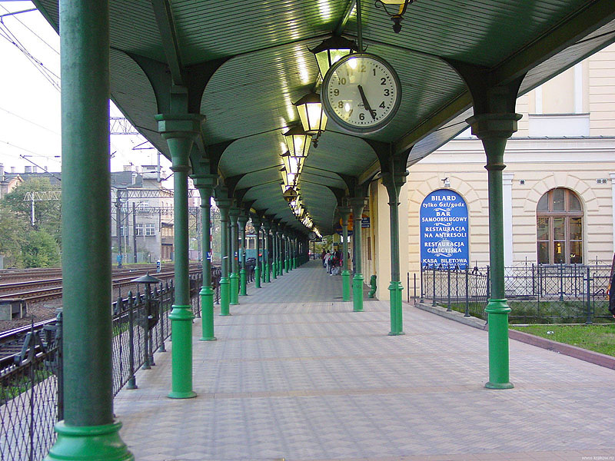
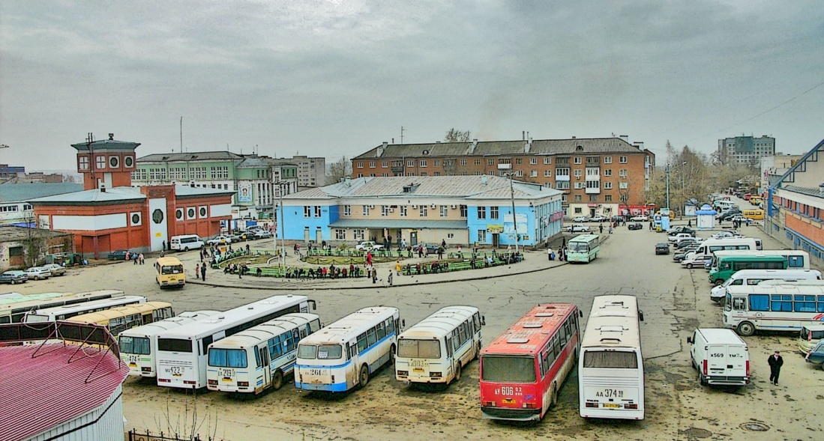
Назовите одним словом

Slide 3
в . . зал
вокзал
Notes:
Решить вопрос пропущенных букв

Slide 4
Запишите слово,
сделайте фонетический разбор
Вокзал -
6 б., 6 зв.

Slide 5
воКзал
вОкзал
вокзал

Slide 6
Сколько слов вокзал вы нашли ?
позвал
ворота
вокзал
ворона
около
вокзал
вокзал
в о к з а л
волк
восток

Slide 7
Найдите 8 слов вокзал
в | о | к | з | а | л | о | к | з | в
л | м | з | в | е | ь | д | у | в | о
р | в | о | к | з | а | л | б | а | к
м | с | т | п | е | л | а | п | ф | з
в | н | к | а | а | ш | з | е | к | а
к | о | к | з | в | о | к | з | а | л
п | д | к | ф | к | е | о | п | в | м
и | о | й | з | н | к | в | о | с | а
в | р | ь | т | а | в | и | р | н | л
в | о | к | з | а | л | е | к | г | т

Slide 8
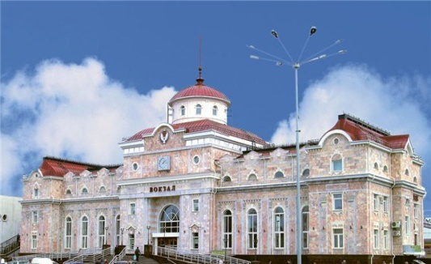
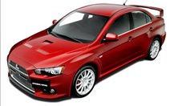
Составьте предложение по схеме.
проверь
У вокзала стоит машина.

Slide 9
1.Как называется площадь около вокзала?
околовокзальная
увокзальная
привокзальная
Notes:
Наведением курсора на слова издаются звуки взрыва при неправильном ответе, аплодисменты - при правильном ответе. При щелчке левой кнопкой мыши неправильные слова исчезают, а правильное увеличивается.

Slide 10
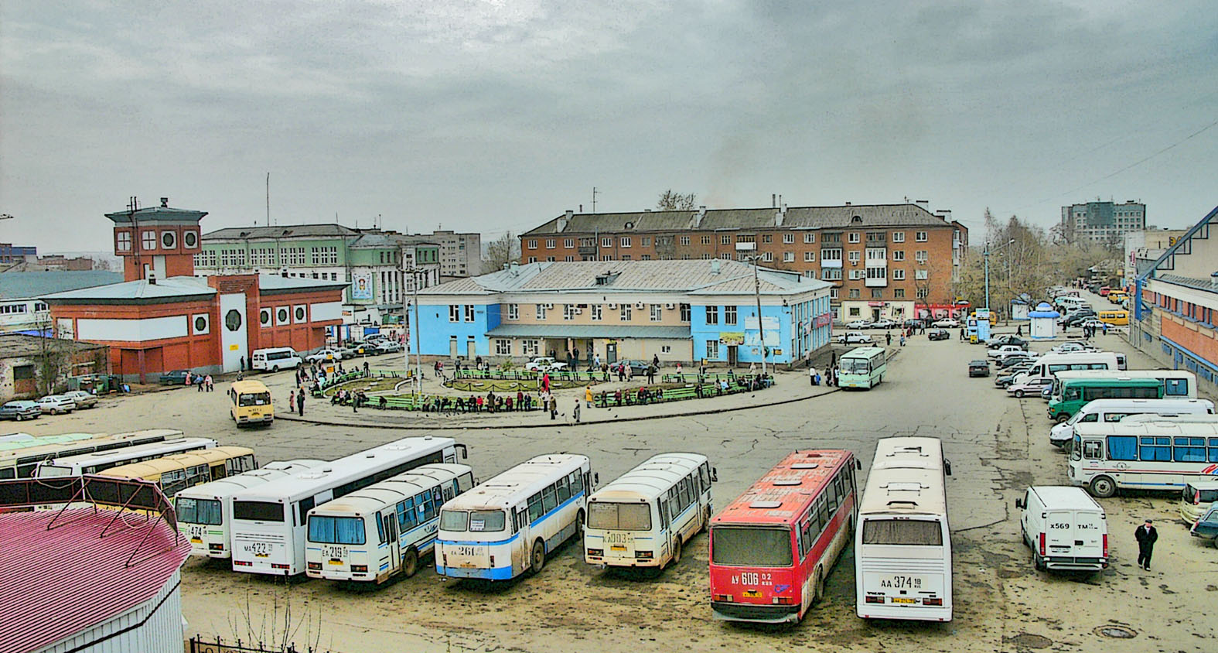
Как называется пункт пассажирских
перевозок на автобусах?
автовокзал

Slide 11
Когда так говорят?
Как на вокзале!
Устроили тут вокзал!

Slide 12
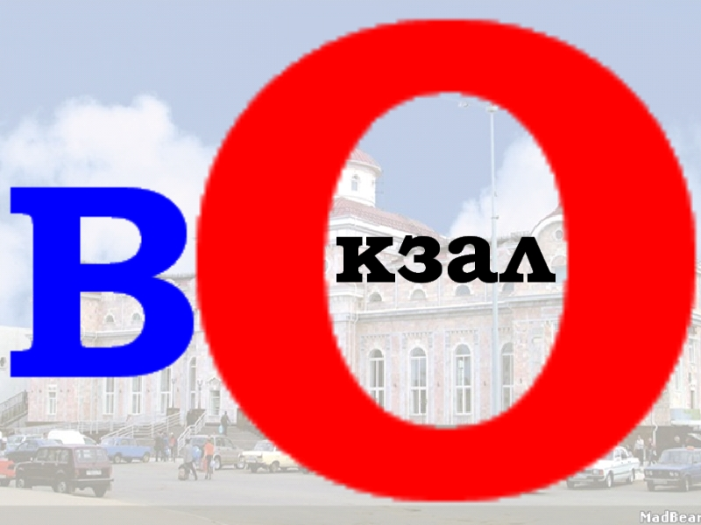

Slide 13
Использованные источники
http://img-fotki.yandex.ru/get/3112/nag1953.3/0_6c80_473a64b0_XL -ижевский вокзал
http://susanin.udm.ru/upload/resize_cache/iblock/dfe/469_1000_1/50e30462-8ebc-4f5c-ad7f-21dae249afe6.jpg автовокзал
http://www.greenmama.ru/dn_images/00/71/22/41/1188195411krakov_vokzal.jpg ж/д вокзал в Кракове

